Slide 1
Kortfilm: Lauges kat Personerne + miljø Se filmen Berettermodellen Hvem har magten?

Slide 2
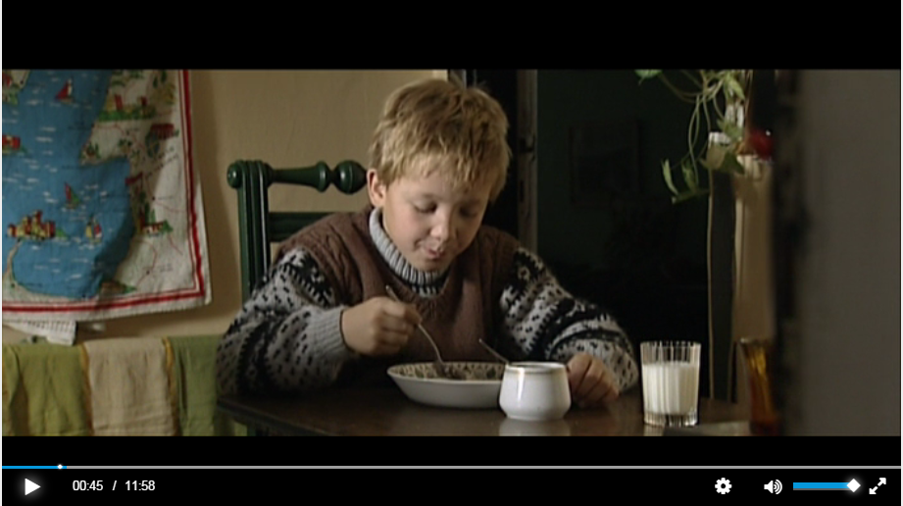
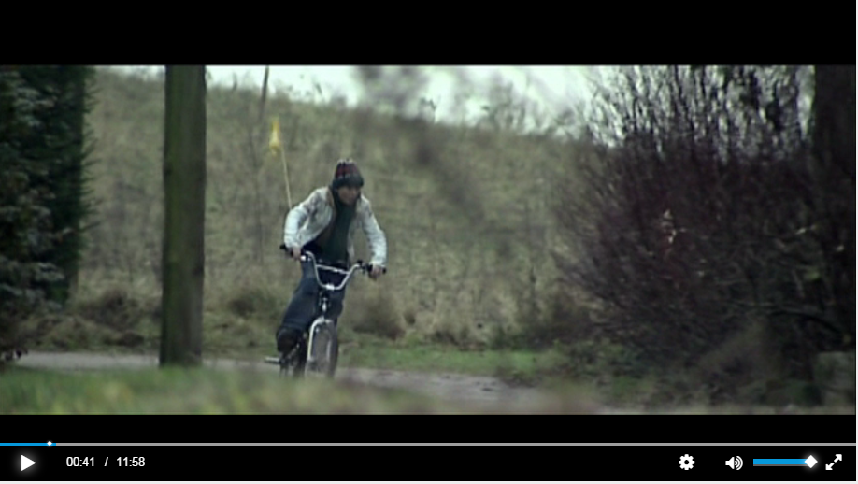
Lauge og Sonny

Slide 3
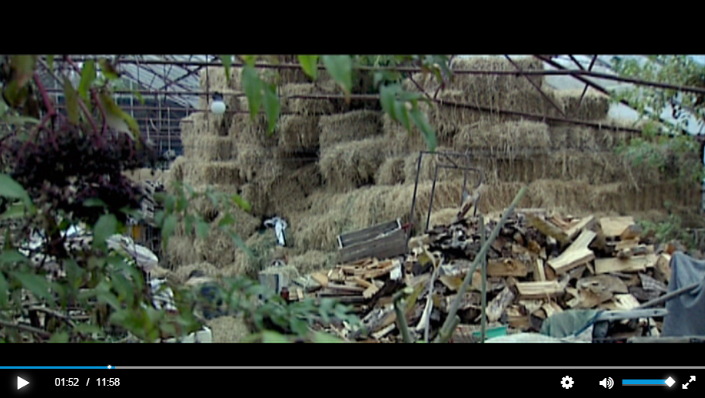
Miljø
Miljø

Slide 4
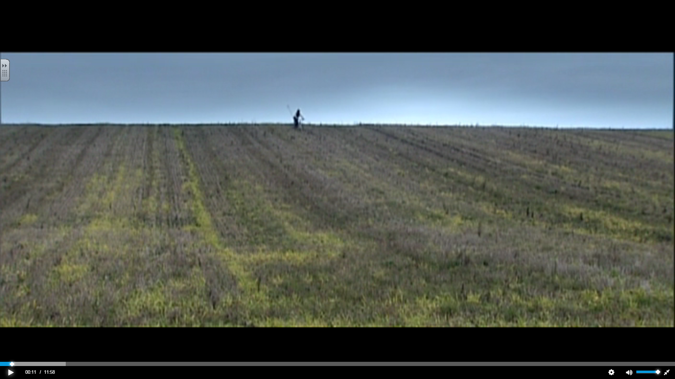
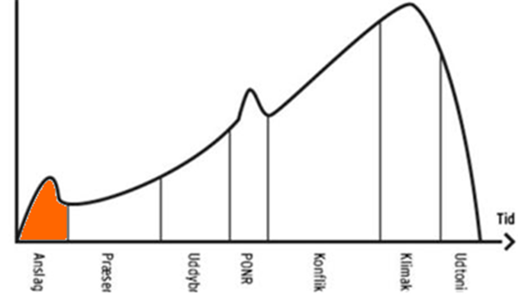
ANSLAG: En person cykler hen over en øde mark. Senere møder vi Lauge, der spiser morgenmad.

Slide 5
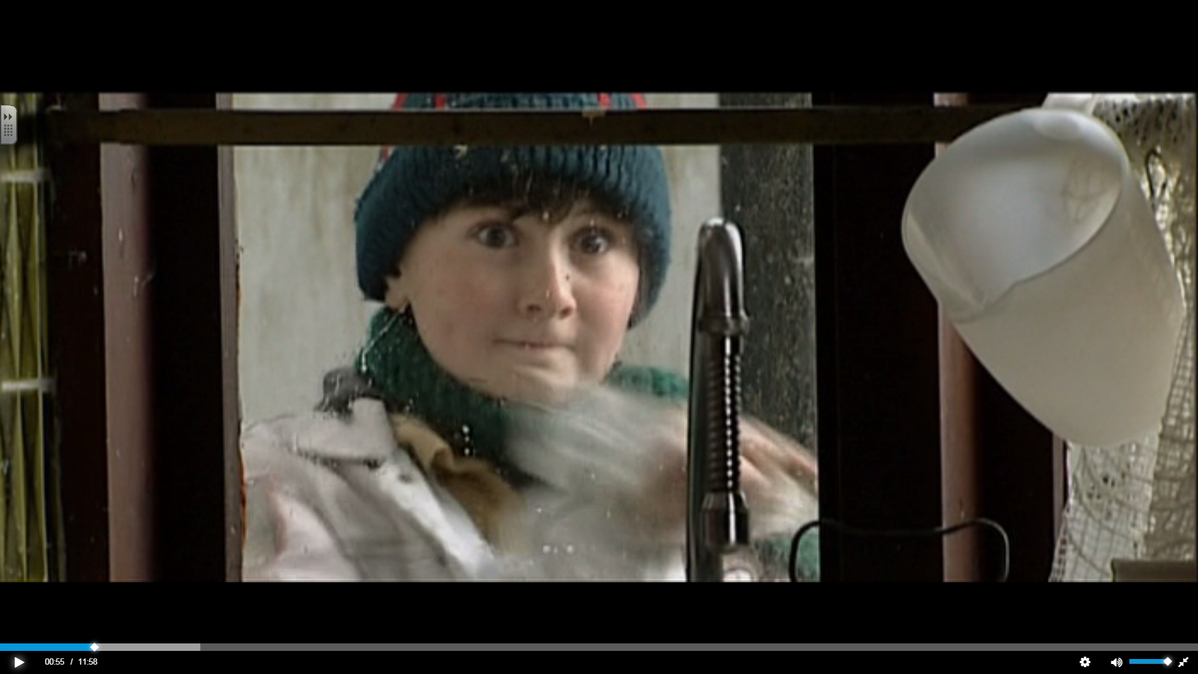
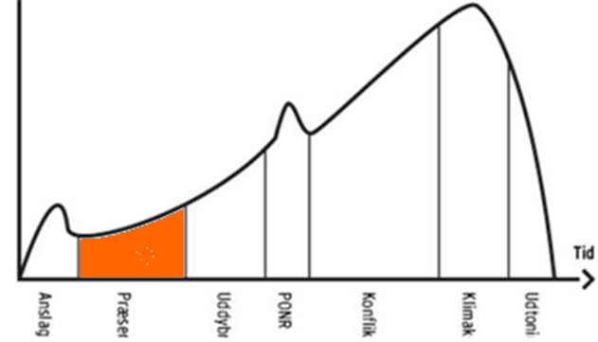
PRÆSENTATION: Nabodrengen Sonny banker på ruden og signalerer til Lauge. Vi hører Lauges mor nynne, imens hun stryger.

Slide 6
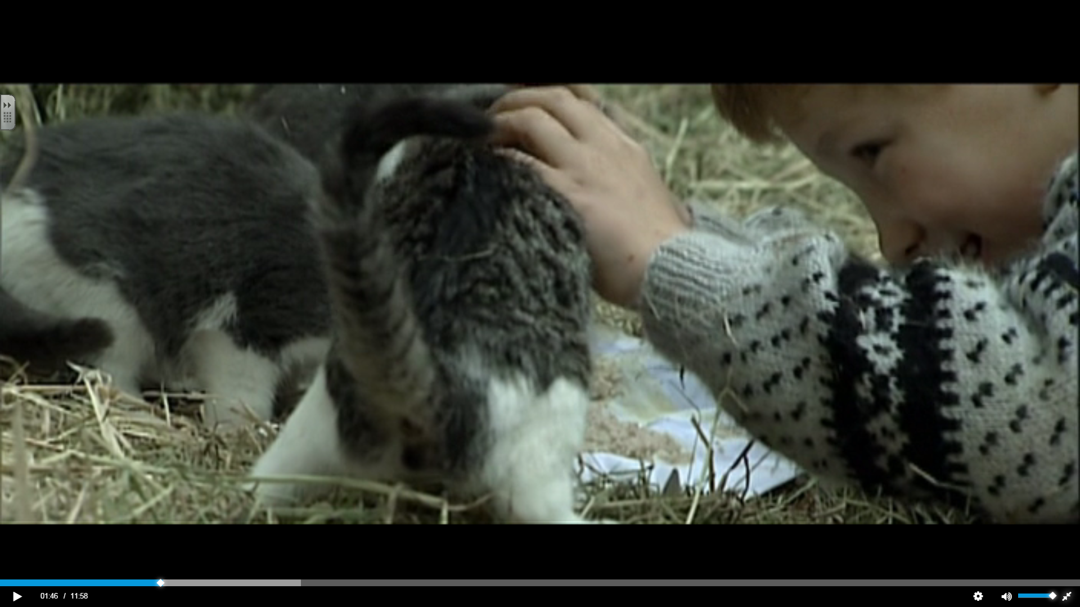
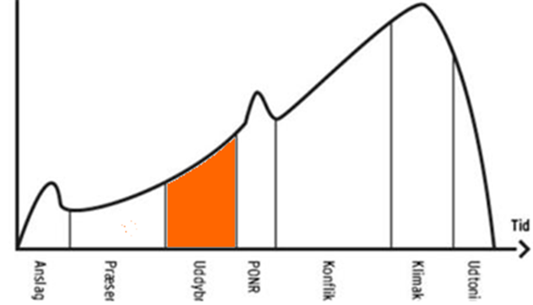
UDDYBNING: Drengene leger i halmen. Sonny springer ned. Lauge vil hellere lege med sine killinger.

Slide 7
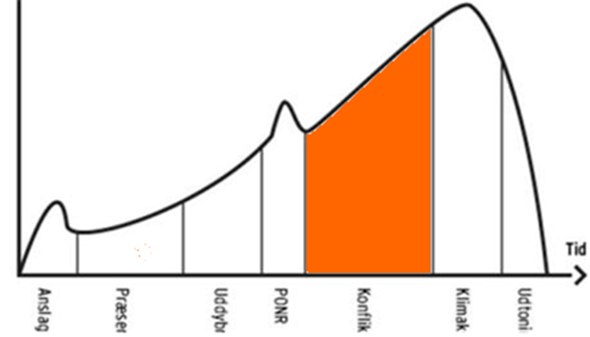
OPBYGNING AF KONFLIKT: Sonny vil kaste en af killinger ned fra et højt sted. ”De lander altid på benene.” Lauge bliver ked af det/vred/irriteret. Sonny går.

Slide 8
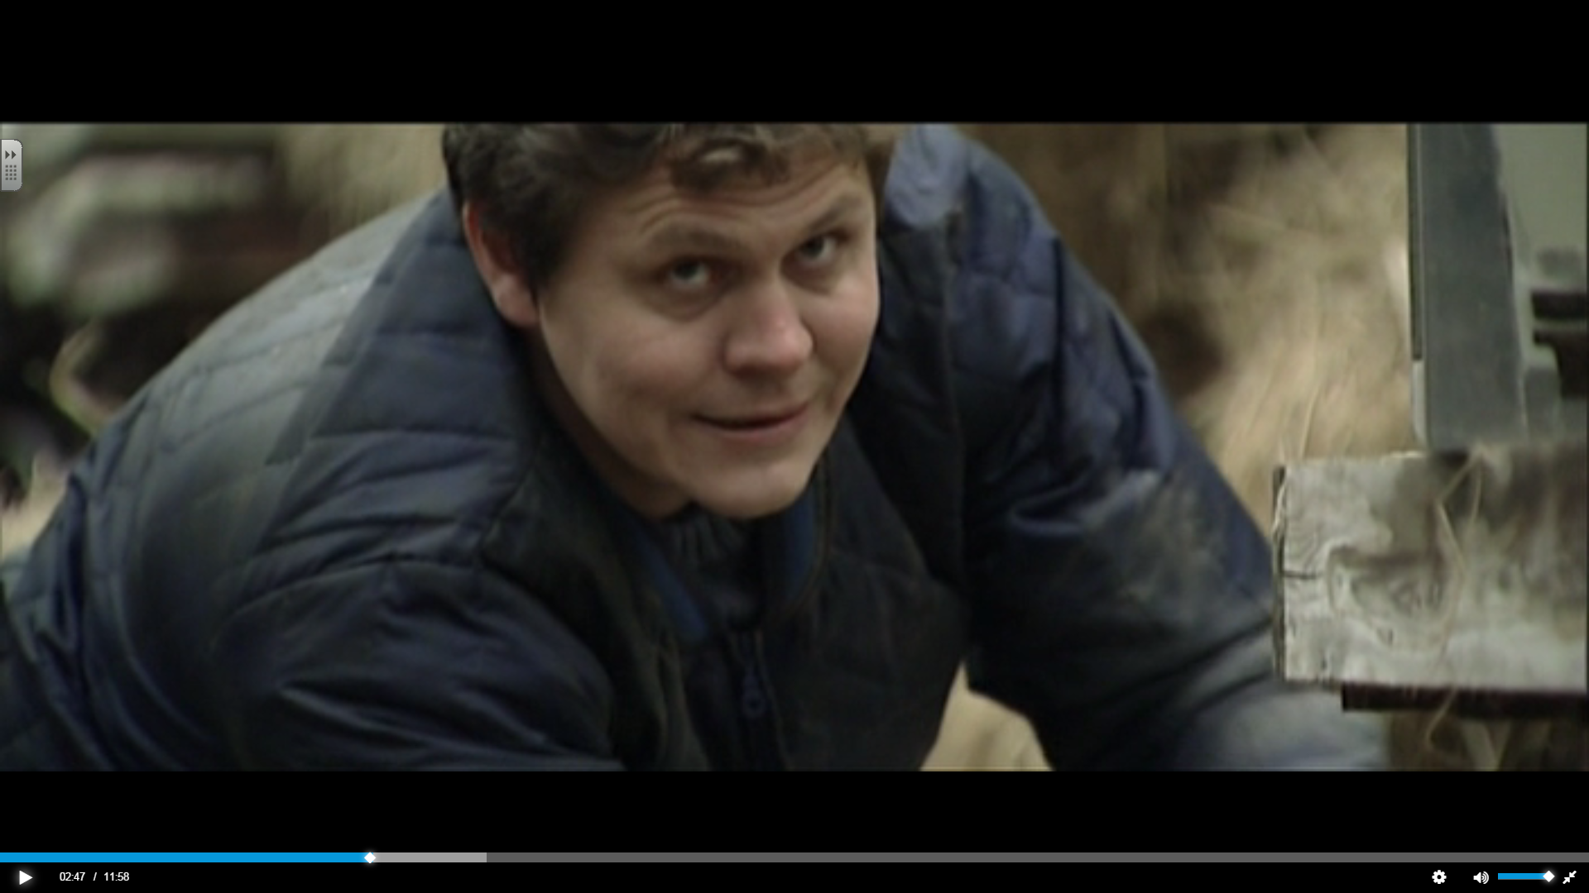
OPBYGNING AF KONFLIKT: Faren putter killingerne i en sæk. Han vil aflive dem. En killing undslipper. Lauge finder den og tager den med sig op på værelset.

Slide 9
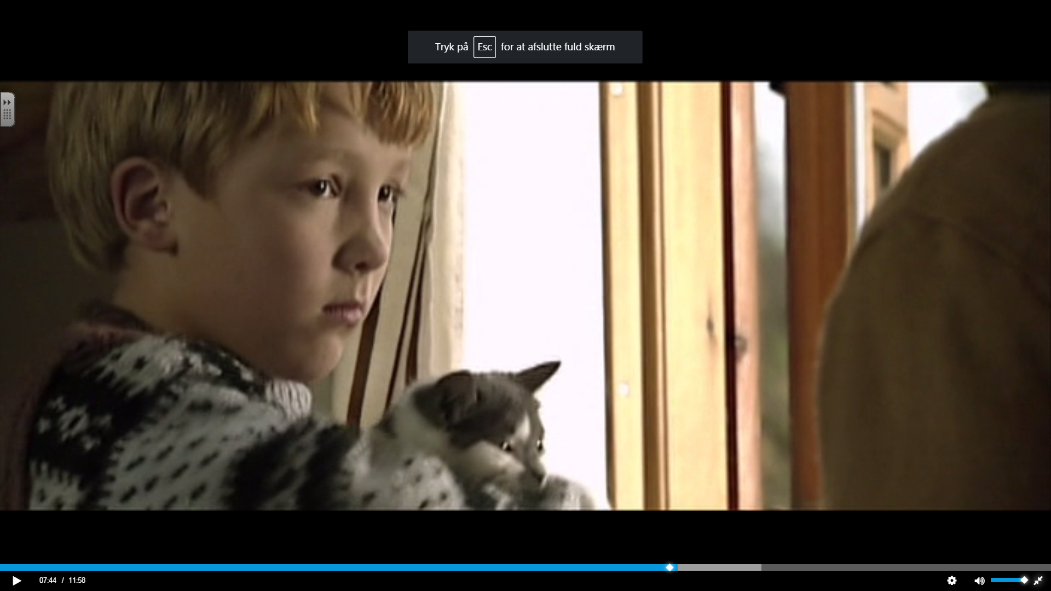
OPBYGNING AF KONFLIKT: Faren kommer op på værelset. Sonny presser Lauge til at kaste killingen ud af vinduet.

Slide 10
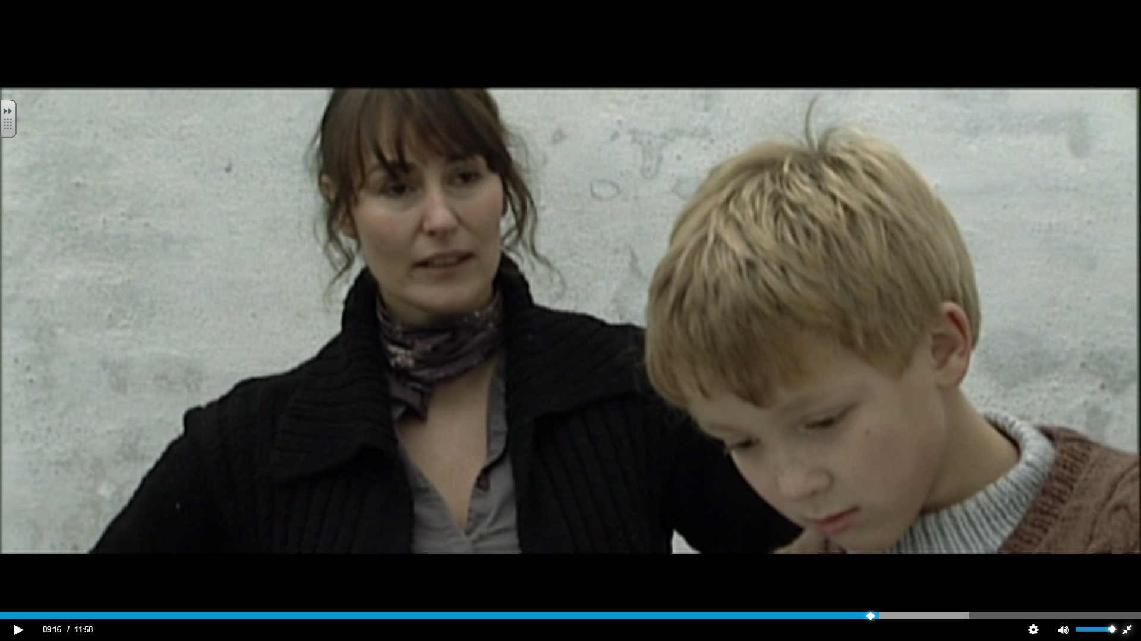
OPBYGNING AF KONFLIKT: Killingen er død. Far og mor bebrejder Lauge. Lauge jager Sonny igennem marken.

Slide 11
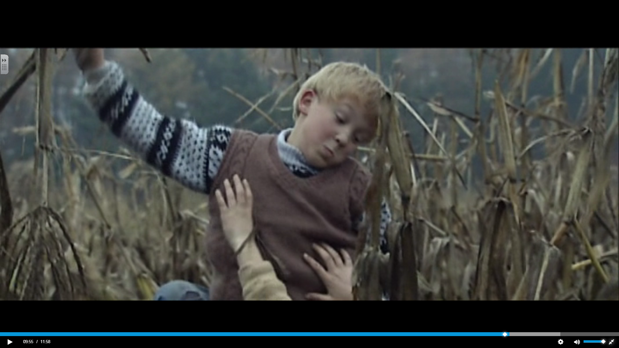
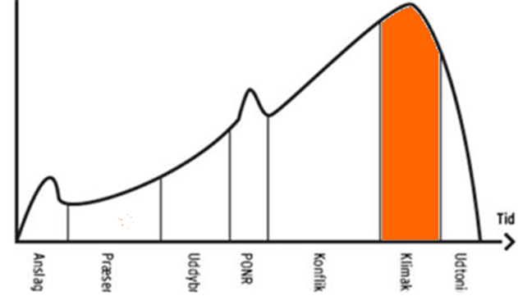
KLIMAKS: Lauge overmander Sonny og hæver en sten over hans hoved.

Slide 12
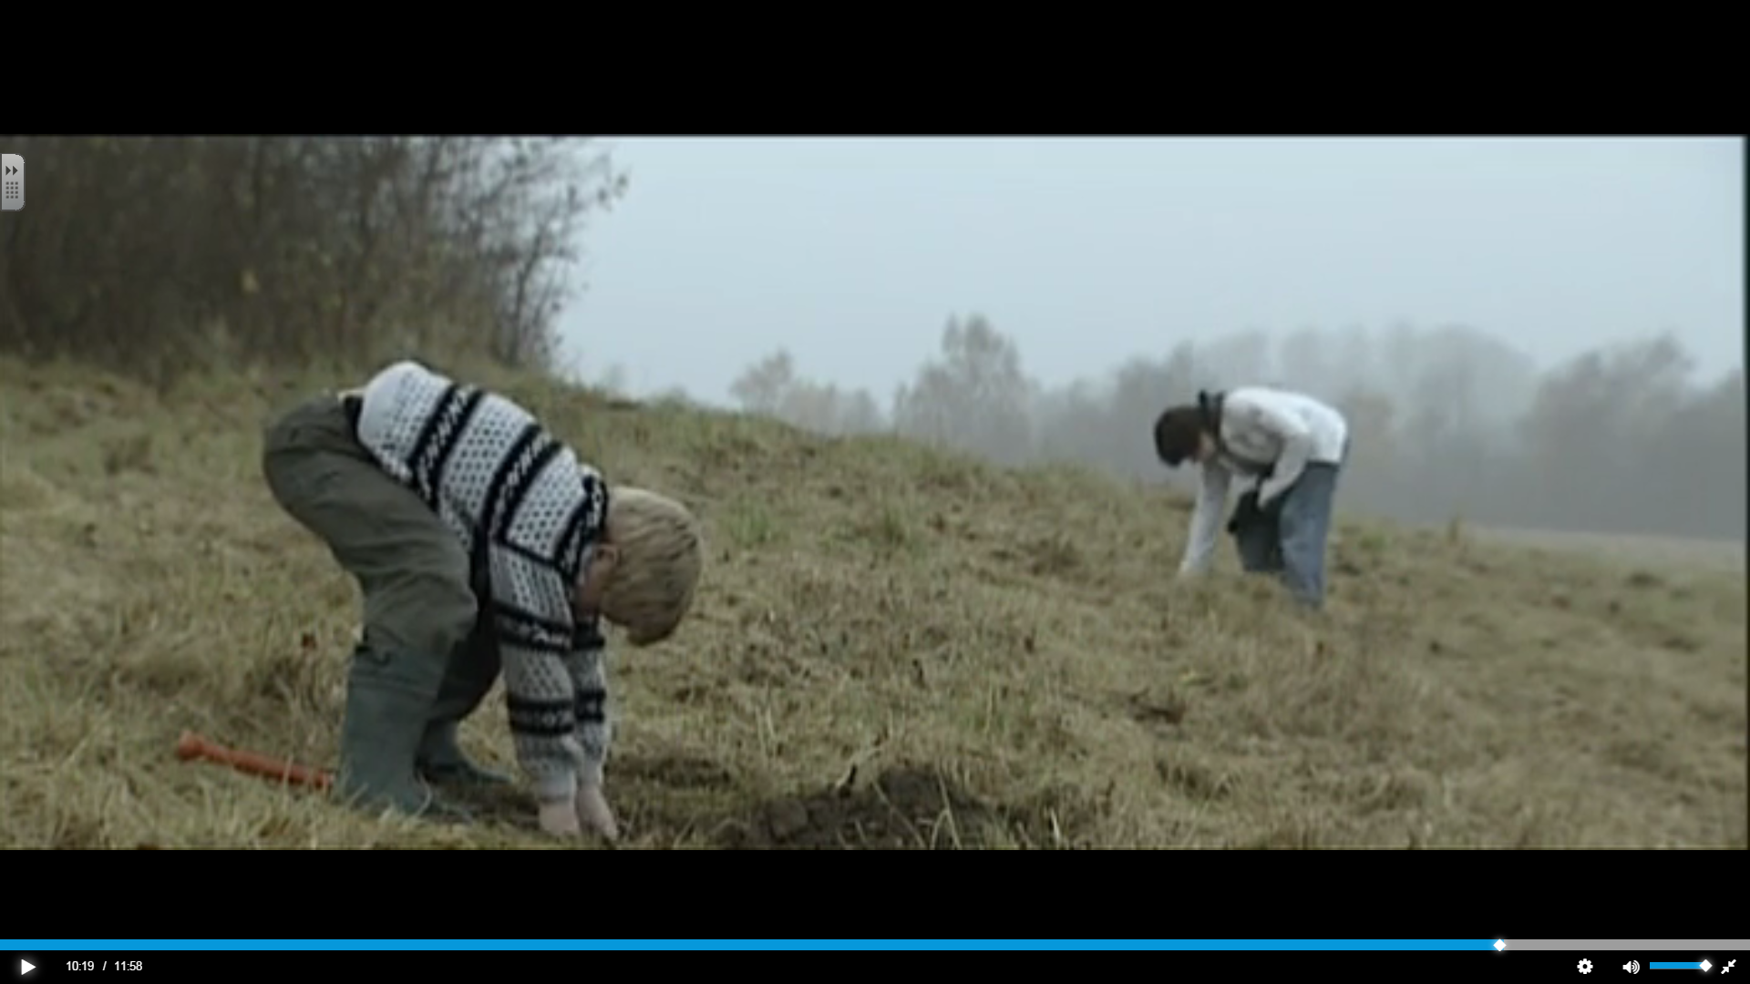
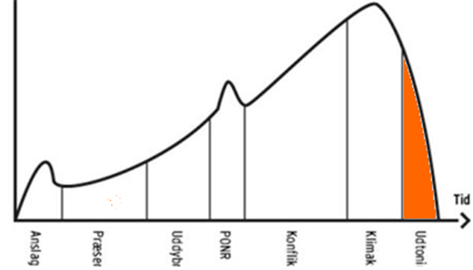
UDTONING: Lauge begraver killingen. Han råber til Sonny, at han skal skride hjem.

Slide 13
Hvem er den stærkeste?
Hvem har magten over hvem?
Først – i midten – sidst

